Slide 1
Plan Stratégique et lien avec les TB

Slide 2
Introduction
Définition du plan stratégique
Do
Review
Plan

Slide 3
Plan stratégique : présentation détaillée
Concret
Cibles
Surveillance
Why we exist
Mesures
Initiatives
Plans d’ action
Objectifs
Buts
Vision
Plan stratégique
Mission
Abstrait

Slide 4
Vision
Comment l’entreprise veut être perçue à l’avenir

Slide 5
Mission
Justifier de l’existence d’une entreprise
Ce que la CIE veut faire

Slide 6
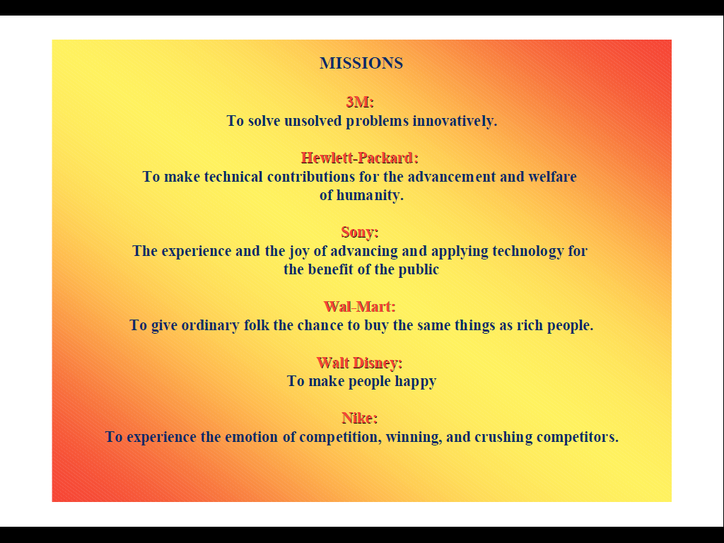

Slide 7
Buts/objectifs
Définir des objectifs à long terme
Rapprocher de la Vision définie
Donner une ligne directrice
Objectives (SMART)
S pecific
M easurable
A ctionable
R ealistic (past performance, industry average, best of breed)
T ime Element

Slide 8

Plan d’action
Objectifs à atteindre
Initiatives

Slide 9
Surveillance de la progression
Mesures prises
Tableau de bord
Surveillance du risque évalué

Slide 10
Plan stratégique : Environnement & Risques
Cibles
Why we exist
Mesures
Initiatives
Risques
Objectifs
Buts
Vision
Mission

